Slide 2
نبود حالتهای اکسیداسیون پایداردیگر برای نیکل باعث شده است که که ترکیبات نیکل "تا حد زیادی در برابر واکنش های طبیعی ردوکس مصون باشند. Ni(II) تقریباً با همه آنیونها نمک تشکیل می دهد و شیمی آبی گسترده آن برپایه وجود یون سبز [Ni (H₂0) ₆]² ⁺ استوار است که همیشه در غیاب لیگاند های کمپلکس دهنده قوی وجود دارد. عدد کوئوردیناسیون نیکل(II) به ندرت از 6 بیشتر می شود وشیمی فضایی آن اصولا شامل آرایشهای هشت وجهی(6 ) و مربعی مسطح (4) با نمونه های کمتر ازآرایشهای دوهرمی مثلثی (5 )، هرمی مربعی (5) و چهار وجهی (4) است. کمپلکس های هشت وجهی نیکل(II) (اغلب از محلول آبی با جایگزینی آب کوئوردینه شده) بدست می آیند به ویژه با لیگاند های دهندهN- ، لیگاندهای خنثی مانند NH₃ ، en ، bipy و فن(Phen ) ، همچنین با NCS- ، N0₂⁻ و لیگاندهای دهنده- 0 نظیر دی متیل سولفوکسید dmso (Me₂SO).

Slide 3
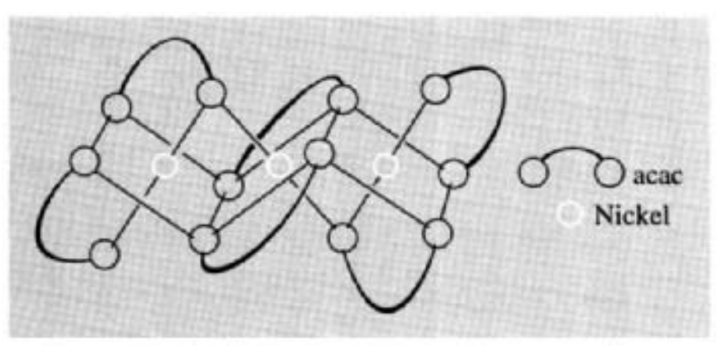
تریمر سبز ، [Ni(acac)₂]₃ ، که از آبگیری کمپلکس مونومر ترانس دی هیدرات ، trans- [Ni(acac)₂(H₂O)₂] تهیه می شود دارای خواص مغناطیسی جالبی است. در دمای حدود K 80 ، آن به صورت یک پارامغناطیس معمولی رفتار می کند ، اما دردماهای پائین ممان مغناطیسی آن از BM 3.2 ( همانطور که برای 2 الکترون غیر منفرد با S = 1)) انتظار می رود) به BM 4.1 در K 4.3افزایش یابد. این افزایش مربوط به جفت شدن فرومغناطیسی هر 6 الکترون جفت نشده موجود در تریمر S=3 است. جایگزین کردن گروههای -CH₃ استیل استون توسط گروههای حجیم تر-C (CH₃) ₃ ظاهراً مانع از ایجاد تریمر می شود و به جای آن به مونومرمسطح مربع قرمز منتهی می شود.
Trimeric structure of [Ni(acac)₂]₃
.

Slide 4
از میان کمپلکسهای چهار کوئوردینه نیکل(II)، آنهایی که دارای استریوشیمی مسطح مربع هستند ، بیشترین تعداد را دارند. آنها شامل [Ni(CN)₄]²⁻ ، کمپلکس قرمز رنگ بیس( N- متیل بیس سالیسیل آلدیمیناتو)نیکل (II) وکمپلکس معروف بیس( دی متیل گلی اکسیاتو) نیکل (II) هستند که کمپلکس آخری برای تعیین کمی یون نیکل (II) به روش وزنی مورد استفاده قرار می گیرد. در حقیقت ، در حالت جامد ، این ترکیب متشکل از مولکولهای مسطحی است که روی هم انباشته شده اند و به این ترتیب که برهمکنش های Ni-Ni رخ می دهد (Ni-Ni =325pmو بنابراین اتمهای نیکل باید بصورت کئوردیناسیون هشت وجهی توصیف شوند. با این حال ، در حلال های غیر کئوردینه شونده ، آن به مونومر مربع مسطح تفکیک می شود ، در حالی که در بیس(اتیل متیل گلی اکسیماتو) نیکل (II) فاصله Ni-Ni بسیار طولانی تر ((475pm است ونشان می دهد که این ترکیب حتی در حالت جامد بایستی بصورت مسطح مربع در نظر گرفته شود.

Slide 5
، کمپلکس های چهار وجهی نیکل (II)نیز وجود دارند اگرچه که تعداد آنها نسبت به کمپلکسهای های مربع مسطح کمتر است. ساده ترین آنها یونهای آبی رنگ NiX₄²⁻,(X=Cl, Br, I)هستند که توسط کاتیونهای بزرگی مانند [NR₄]+, [PR₄]⁺, [AsR₄]⁺ از محلول اتانول رسوب داده می شوند. نمونه های دیگر از این نوع عبارتند از :
[NiL₂Cl₂], (L= PR₃, AsR₃, OPR₃, OAsR₃)
کمپلکسهای مربع مسطح نیکل(II) دیامغناطیس هستند و عموما رنگ قرمز تا زرد دارند اما کمپلکسهای چهار وجهی و هشت وجهی آن پارامغناطیس هستند و عموما به رنگ های سبز تا آبی هستند

Slide 6
بطور ساده ای می توان فراوانی نسبی و سهولت تشکیل آرایشهای هندسی آرایشهای فوق الذکر(مسطح مربع، هشت وجهی و چهاروجهی) را توصیف کرد.
عوامل موثر بر تشکیل این آرایشهای هندسی (مسطح مربع، هشت وجهی و چهاروجهی) عبارتند از: - عوامل الکترونی - عوامل فضایی
بطور کلی عوامل الکترونی آرایش های مسطح مربع و هشت وجهی را پشتیبانی می کنند در صورتیکه عوامل فضایی آرایش چهار وجهی را( زیرا در چهار وجهی زاویه پیوند برابر 109.5 درجه در صورتیکه در مسطح مربعی و هشت وجهی زاویه پیوندها 90 درجه است بنابراین، برای یونهای با آرایش الکترونی d⁸ اگر عوامل الکترونی موثر نباشند یعنی لیگاند در میدان قوی نباشد و از طرفی لیگاند حجیم باشد( عامل فضایی غالب باشد) آرایش چهار وجهی ترجیح داده می شود.

Slide 7
از بین آرایش های مسطح مربع وهشت وجهی در صورت وجود میدان قوی لیگاند، آرایش مسطح مربعی بر هشت وجهی برتری خواهد داشت زیرا اوربیتالهای یون مرکزی در آرایش مسطح مربعی سطح انرژی پائین تری نسبت به آرایش هشت وجهی و چهاروجهی دارد و قرار گرفتن هشت الکترون در این اوربیتالها باعث پایداری بیشتری( بخاطرانرژی پایداری میدان بلور بالا) می شود. بنابرا ین یون نیکل( II) با لیگاند قوی CN⁻ کمپلکس مسطح مربع را بر کمپلکسهای هشت وجهی و چهار وجهی ترجیح می دهد.
اثر این دو عامل در کمپلکسهایی نظیر [Ni(PR₃)₂X₂], (X=Cl, Br, I)
بخوبی دیده می شود:

Slide 8

اثر این دو عامل در کمپلکسهایی نظیر [Ni(PR₃)₂X₂], (X=Cl, Br, I)
بخوبی دیده می شود:
اگر لیگاند فسفین بصورت مخلوطی از گروه الکیل و آریل باشد در آنصورت ایزومری کنفورماسیونی خواهیم داشت برای مثال [Ni(PEtPh₂)₂Br₂] هم بصورت یک کمپلکس سبز پارامغناطیس با ممان مغناطیسی 3.2 با آرایش چهاروجهی و هم بصورت کمپلکس قهوه ای دیامغناطیس با آرایش مسطح مربعی جداسازی شده است. در محلول این دو کمپلکس بحالت تعادل وجود دارند .

Slide 9
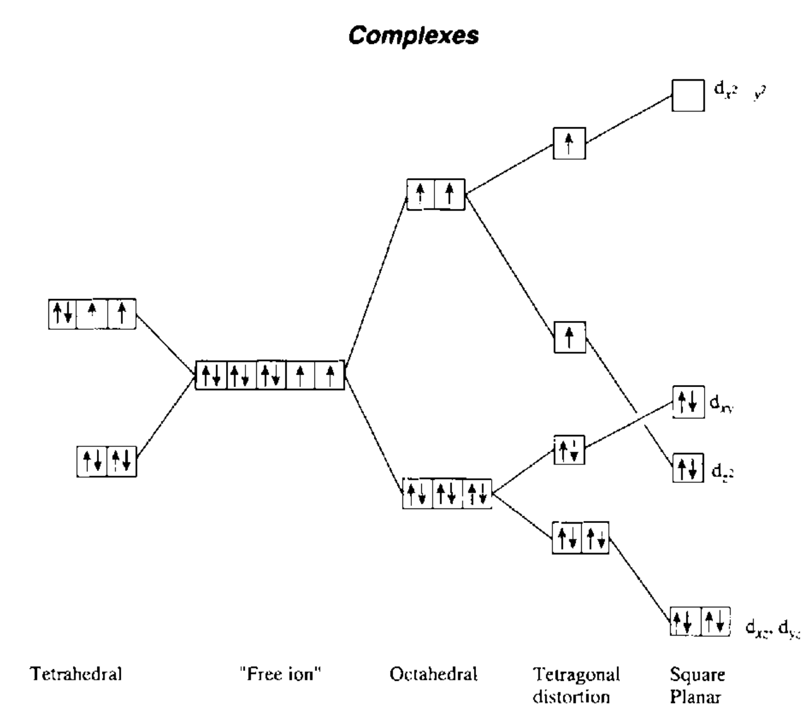

Slide 10
رفتارهای غیر عادی کمپلکسهای Ni(II)عبارتند از:
- تعادل مسطح مربع- چهار وجهی
- تعادل مسطح مربع – هشت وجهی
-تعادل هرم مربع القاعده- دوهرمی مثلثی
تعادل مونومر- الیگومر

Slide 11
کمپلکسهای پنج کو ئوردینه Ni(II) :
-هرم مربع القاعده
-دو هرمی مثلثی
این دو از نظر انرژی بهم نزدیک هستند و و شکل هندسی آنها به نوع لیگاند بستگی دارد و با تغییر کوچکی در نوع لیگاندها تغییر می یابد. کمپلکسهای دو هرمی مثلثی عمومیت بیشتری دارند و اغلب شامل لیگاندهای تریپود هستند در حالیکه لیگاندهای چهار دندانه ای زنجیری نظیر Me₂As(CH₂)₃As(CH₂)₃As(CH₂)₃AsMe₂ کمپلکسهای هرم مربع القاعده از نوع [Ni(tetrars)X]⁺ را تشکیل می دهند. چون این کمپلکسها بین کمپلکسهای هشت وجهی پر اسپین و پارامغناطیس و کمپلکس های مسطح مربع کم اسپین و دیا مغناطیس قرار دارند لذا کمپلکسهای پنج کوئوردینه Ni(II) می توانند پر اسپین و یا کم اسپین باشند همانند
NiBr{ N(C₂H₄NMe₂)₃ }]⁺ پر اسپین وبا لیگاندهای دهنده P , As بصورت کم اسپین است

Slide 12
روش جاب

Slide 13
در بسیاری از موارد نمی­توان تشکیل دهنده­های یک محلول را جدا کرد و به بررسی آنها پرداخت. ولی روش­هایی وجود دارد که به کمک آن­ها می­توان ترکیبات تشکیل شده در یک واکنش را بدون جدا کردن آنها مورد بررسی قرار داد. یکی از این روش­ها، روش جاب می­باشد. در این روش محلول­های Z وL که دارای مولاریته یکسان هستند را در نسبت­های گوناگون مخلوط کرده و کمپلکس طبق معادله زیر تشکیل می­شود.
ZL_{n} (1)→ Z + nL
Z یون فلزی و n تعداد لیگاندهایی است که به فلز مرکزی متصل می­باشد. اجزاء تشکیل شده در هر یک از این مخلوط­ها به کمک روش­های خاصی اندازه گیری می­شوند، سپس بر حسب Y رسم می­­شود. جاب نشان داد که ماکزیمم حاصله در منحنی با n، تعداد لیگاند ارتباط داشته و مستقل از ثابت تعادل واکنش می­باشد. این روش همچنین به نام روش تغییر­ پذیری پیوسته مشهور است. یکی از روش­ها برای اندازه­گیری کمپلکس­های تشکیل­شده در محلول، استفاده از اسپکتروفتومتر مرئی می­باشد، زیرا یون­های کمپلکس دارای طول موج­های ماکزیمم در ناحیه مرئی می­باشند و همچنین بنا به قانون بیر – لامبرت، غلظت نمونه با نور جذب شده متناسب است.

Slide 14
روش کار
محلول­هایی از Z و Lبا مولاریته M را با مقادیر متنوع مخلوط می­کنیم، به طوریکه مجموع تعداد مول­ها و حجم کل در تمام محلول­ها یکسان باشد. چنین محلول­هایی را با اضافه کردن x میلی لیتر از محلول L و (1-x)میلی لیتر از محلول Z (x<1) می­توان ساخت. در این صورت با توجه به رابطه (1) در نقطه تعادل خواهیم داشت:
Z+nL → ZLn
(2-1غلظت مولی z c₁=M(1-x)-c₃
(3-1 غلظت مولی L c₂=Mx-nc₃
(4-1 غلظت مولی ZL_{n} c₃ = Kc₁c₂

Slide 15
K، ثابت تعادل واکنش (1) است. اگر منحنی تغییرات c₃ رانسبت به x رسم کنیم ماکزیمم منحنی حاصل مربوط به موقعی است که dc₃/dx برابر صفرباشد. اگر از رابطه (4-1) ,(3-1) ,(2-1) نسبت به x مشتق بگیریم از حل معادلات حاصل رابطه زیر به دست می آید:
n = x/1-x (5-1
پس باید معلوم شود که به ازاء چه مقادیری از x مقدار c₃ ماکزیمم و در نتیجه مقدار x را در رابطه (5-1) قرارمی­دهیم تا n مشخص شود. باید به این نکته توجه داشت که در یک طول موج معین با تغییر x مول جزئی، ماکزیمم جذب به مقدار ماکزیمم c₃ مربوط است. بنابراین از رابطه قانون بیر – لامبرت استفاده می­شود:
A = ɛℓc (6-1)

Slide 16
A، مقدار جذب خوانده شده از دستگاه، ɛ ضریب جذب مولی، c غلضت مولی و ℓ طول مسیر نور یا ضخامت لوله­ای است که در اسپکتروفوتومتر قرار می­دهیم. اگر مقدار ɛ را برای محلول های L ، Z و ZL_{n} به ترتیب با ɛ₁ ،ɛ₂ ، ɛ₃ نشان دهیم، مقدار A با استفاده از ربطه (7-1) چنین می شود:
A = (ɛ₁c₁ + ɛ₂c₂ + ɛ₃c₃)ℓ (7-1)
وقتی که واکنش بین Z و L انجام نشود، c₃ = 0 است، پس در این صورت داریم:
A_{Z+L} = [ɛ₁M(1-x) + ɛ₂Mx] ℓ (8-1)
اگر اختلاف بین A و A_{Z+L} را با Y نشان دهیم، می­توان نوشت:
Y=[ɛ₁c₁+ɛ₂c₂+ɛ₃c₃- ɛ₁M(1-x) - ɛ₂Mx] ℓ (9-1)
اگر از رابطه (9-1) نسبت به x مشتق بگیریم، وقتی که c₃ ماکزیمم و ɛ₁ < ɛ₃ باشد، مقدار Y ماکزیمم است.

Slide 17
اگر مقادیر متفاوت Y را روی محور عرض­ها و مقادیر مختلف x را روی محور طول­ها منتقل کنیم در یک طول موج معین برای یک مقدار مشخص x، مقدار y ماکزیمم خواهد بود. مقدار x را در رابطه (1-5) قرار داده تا n به دست آید.
در این آزمایش، اتیلن دی آمین، ماده شفافی است و جذبی ندارد و لذا ɛ₂=0 است و از طرف دیگر ضخامت لوله l=1 و همچنین ɛ₁ همان محلول خالص یعنی Ni²⁺است. بنابراین رابطه 1-9 بصورت زیر در می آید:
Y= A-Az(1-x)
اگر مقادیر متفاوت y را محور عرض ها و مقدار مختلف x را روی محورطولها منتقل کنیم ، در یک طول موج معین برای یک مقدارمشخص x ، مقدار y ماکزیمم خواهد بود. مقدارx در رابطه 1-5 قرار داده تا n بدست آید

